Slide 1
Ronde tafel sessie Acties en verder opvolging aanbevelingen aan Bentley Wat houd de leden van TMC bezig? Actions and further follow-up recommendations to Bentley What keeps the members of TMC busy?
Gespreksleider: Erwin van Leiden, secretaris TMC
Vertegenwoordiging Bentley: Zeljko Djuretic, Senior Director, Bentley Education, John Conway, Senior Director
Deelnemers sessie: leden, partners en bestuur TMC
Notes:
Voor de vierde keer organiseren we onze Ronde Tafelsessie, waarin we samen ervaringen en ontwikkelingen bespreken. Deze keer zal er wederom vertegenwoordiging van Bentley aanwezig zijn om deel te nemen aan de discussie. Net als voorgaande keren hebben we dit als plenair moment ingepland, zodat alle leden hierbij kunnen aansluiten. Tijdens de sessie zullen we in ieder geval praten over de aanbevelingen die met het management van Bentley zijn gedeeld na onze Summerschool 2024-sessie en welke acties Bentley hierop heeft ondernomen. Daarnaast is er volop ruimte om over eigen ervaringen en ontwikkelingen te praten. Heb je een interessant onderwerp of een ervaring die je graag tijdens de Ronde Tafel wilt delen? Laat het Erwin weten via evanleiden@tmc-nederland.nl.

Slide 2
Even voorstellen….
Welkom to: Zeljko Djuretic, Senior Director, Bentley Education
John Conway, Senior Director

Slide 3
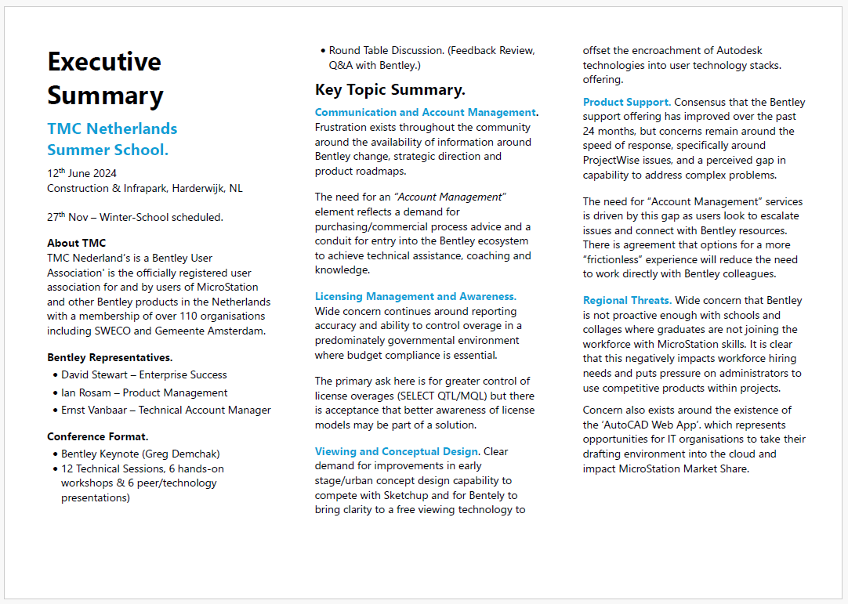
Round Table Event & Feedback Summaries and Recommendations
Management samenvatting en aanbevelingen zijn na Summerschoolin samenwerking met Bentley opgesteld en binnen Bentley gedeeld.
Opvolging:
Zeljko Djuretic, Senior Director, Bentley Education will attend to educate members on the Bentley education strategy and support graduates coming to market
John Conway, Senior Director, will attend to support and educate members on account resources

Slide 5
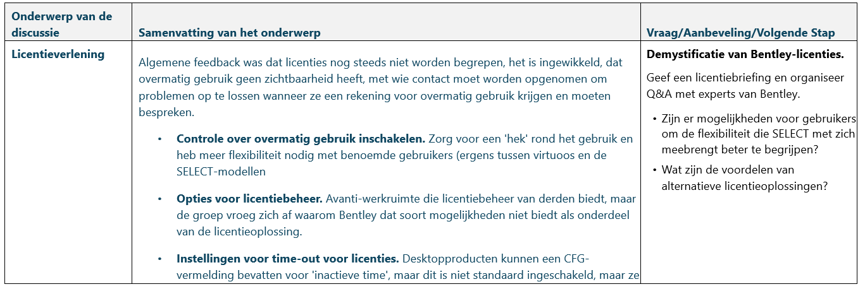

Slide 10
Wat houd de leden van TMC bezig? What keeps the members of TMC busy?
Geen input vooraf, zijn er eigen ervaringen en ontwikkelingen?

Slide 11
Ronde tafel sessie Dank jullie wel voor je deelname en inbreng!
Gespreksleider: Erwin van Leiden, secretaris TMC
Vertegenwoordiging Bentley: Zeljko Djuretic, Senior Director, Bentley Education, John Conway, Senior Director
Deelnemers sessie: leden, partners en bestuur TMC

